Slide 1



Slide 2
DIT355 : Mini Project
Group 5 Karl Niklas Adam Hannes Emanuel

Slide 3
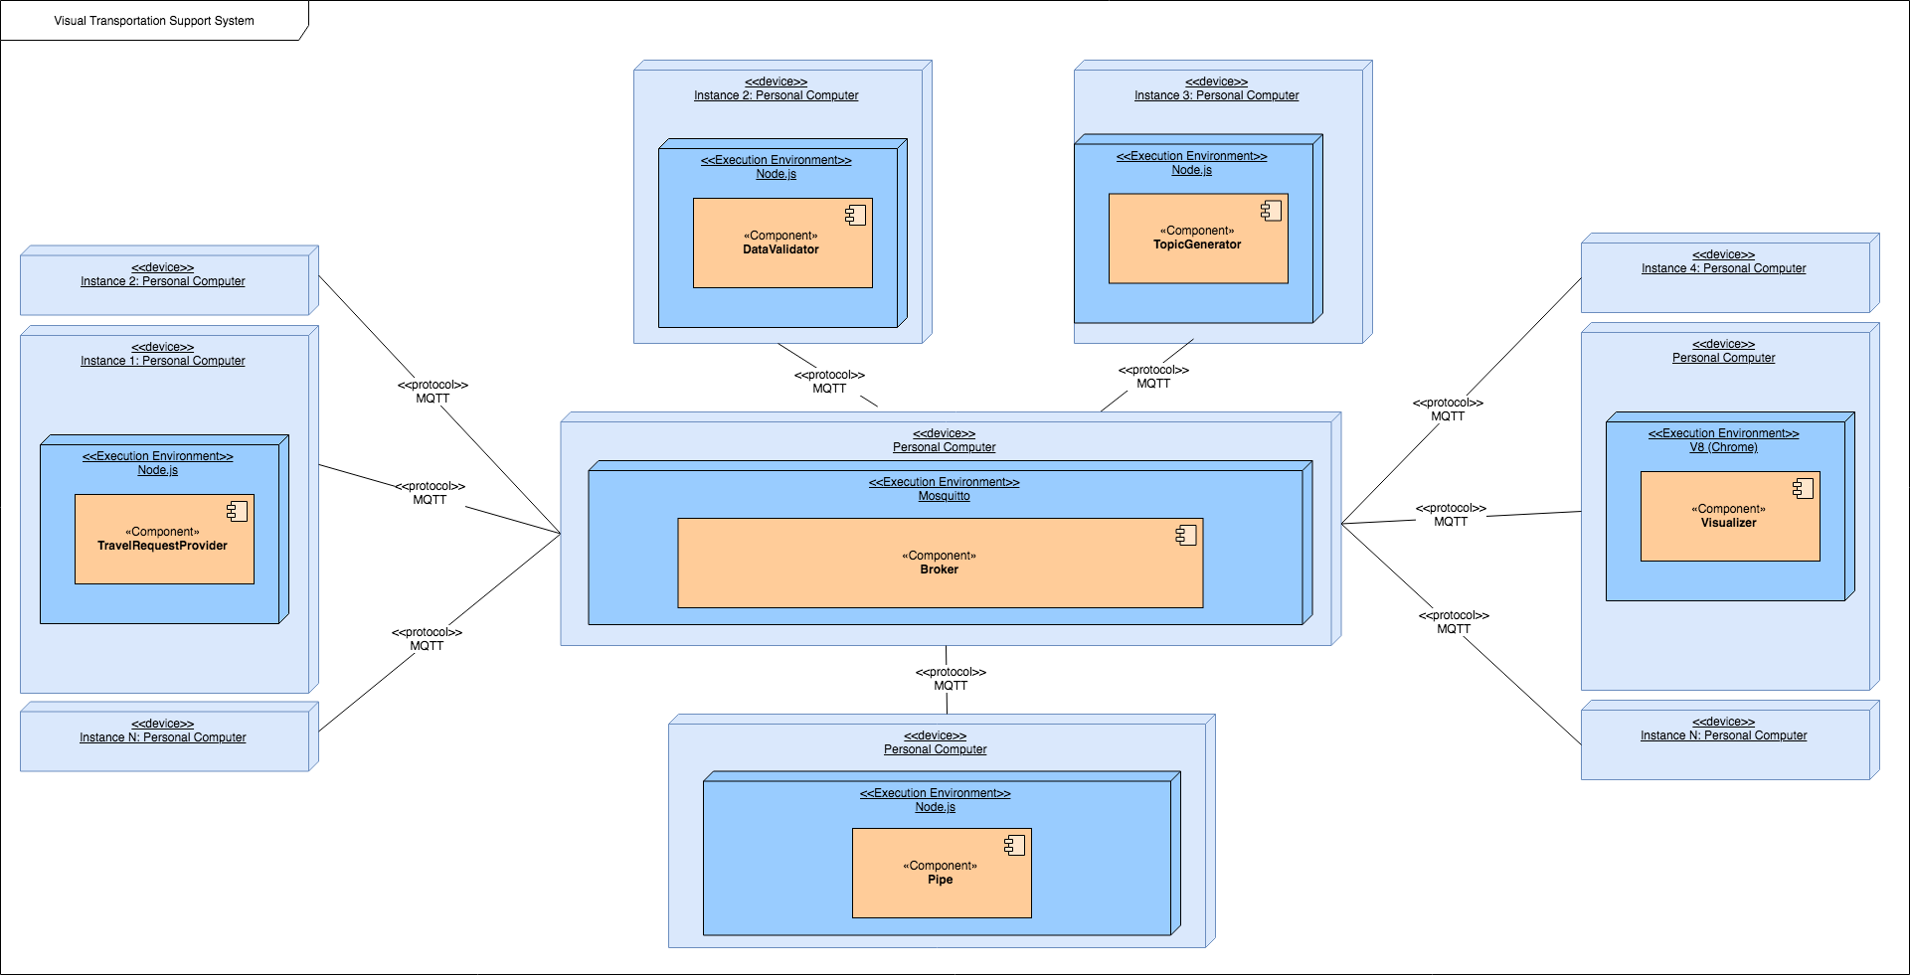
deployment Diagram

Slide 4
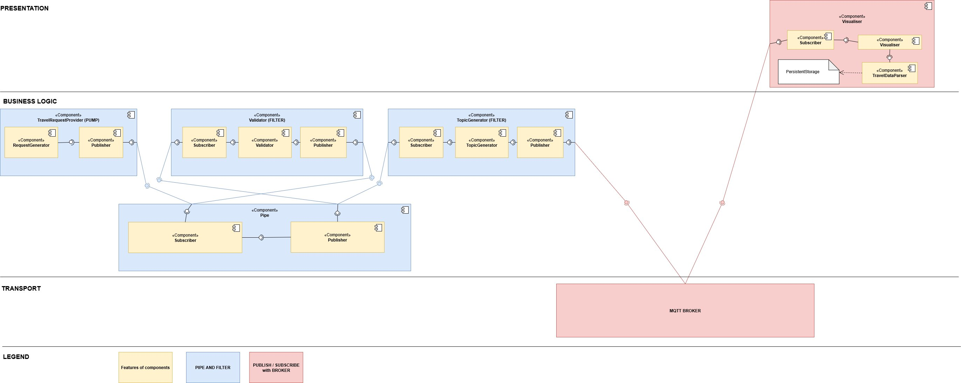
Component Diagram

Slide 5


